Slide 1
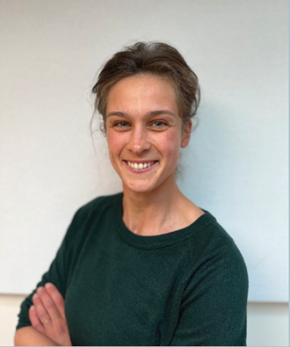
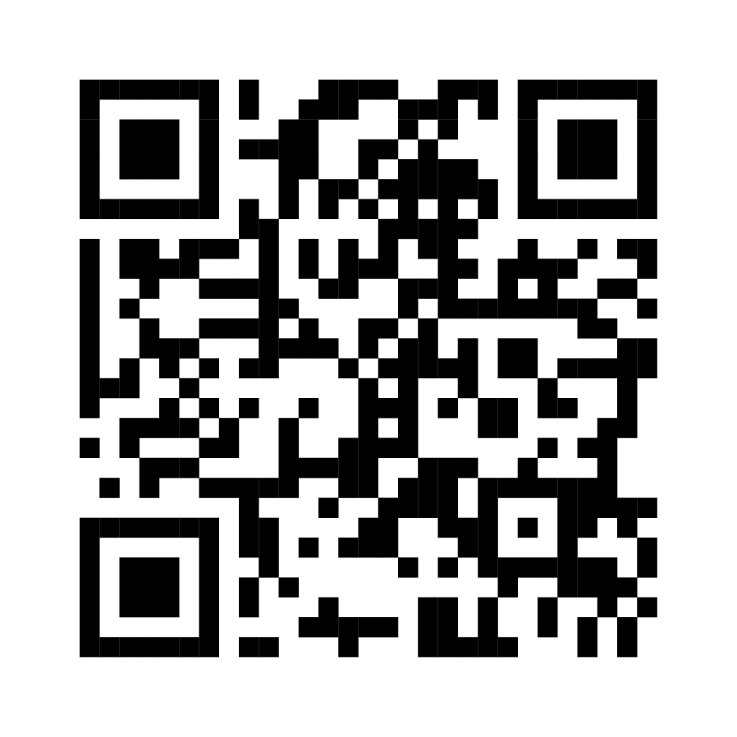
Samen met Bewegen Op Verwijzing-coach Marie Raymaekers
5 GRATIS GROEPSSESSIES IN APRIL EN MEI
V.U.: Lies Verdonck, Kloosterweg 9, 3020 Herent
Beweging en valpreventie
Lokaal Dienstencentrum Ter Vlierbeke
Rustoordlaan 3, 3010 Kessel-Lo
Voor meer info surf naar www.leuven.be/bewegen-op-verwijzing.be
of scan de QR-code
In samenwerking met :

Slide 2
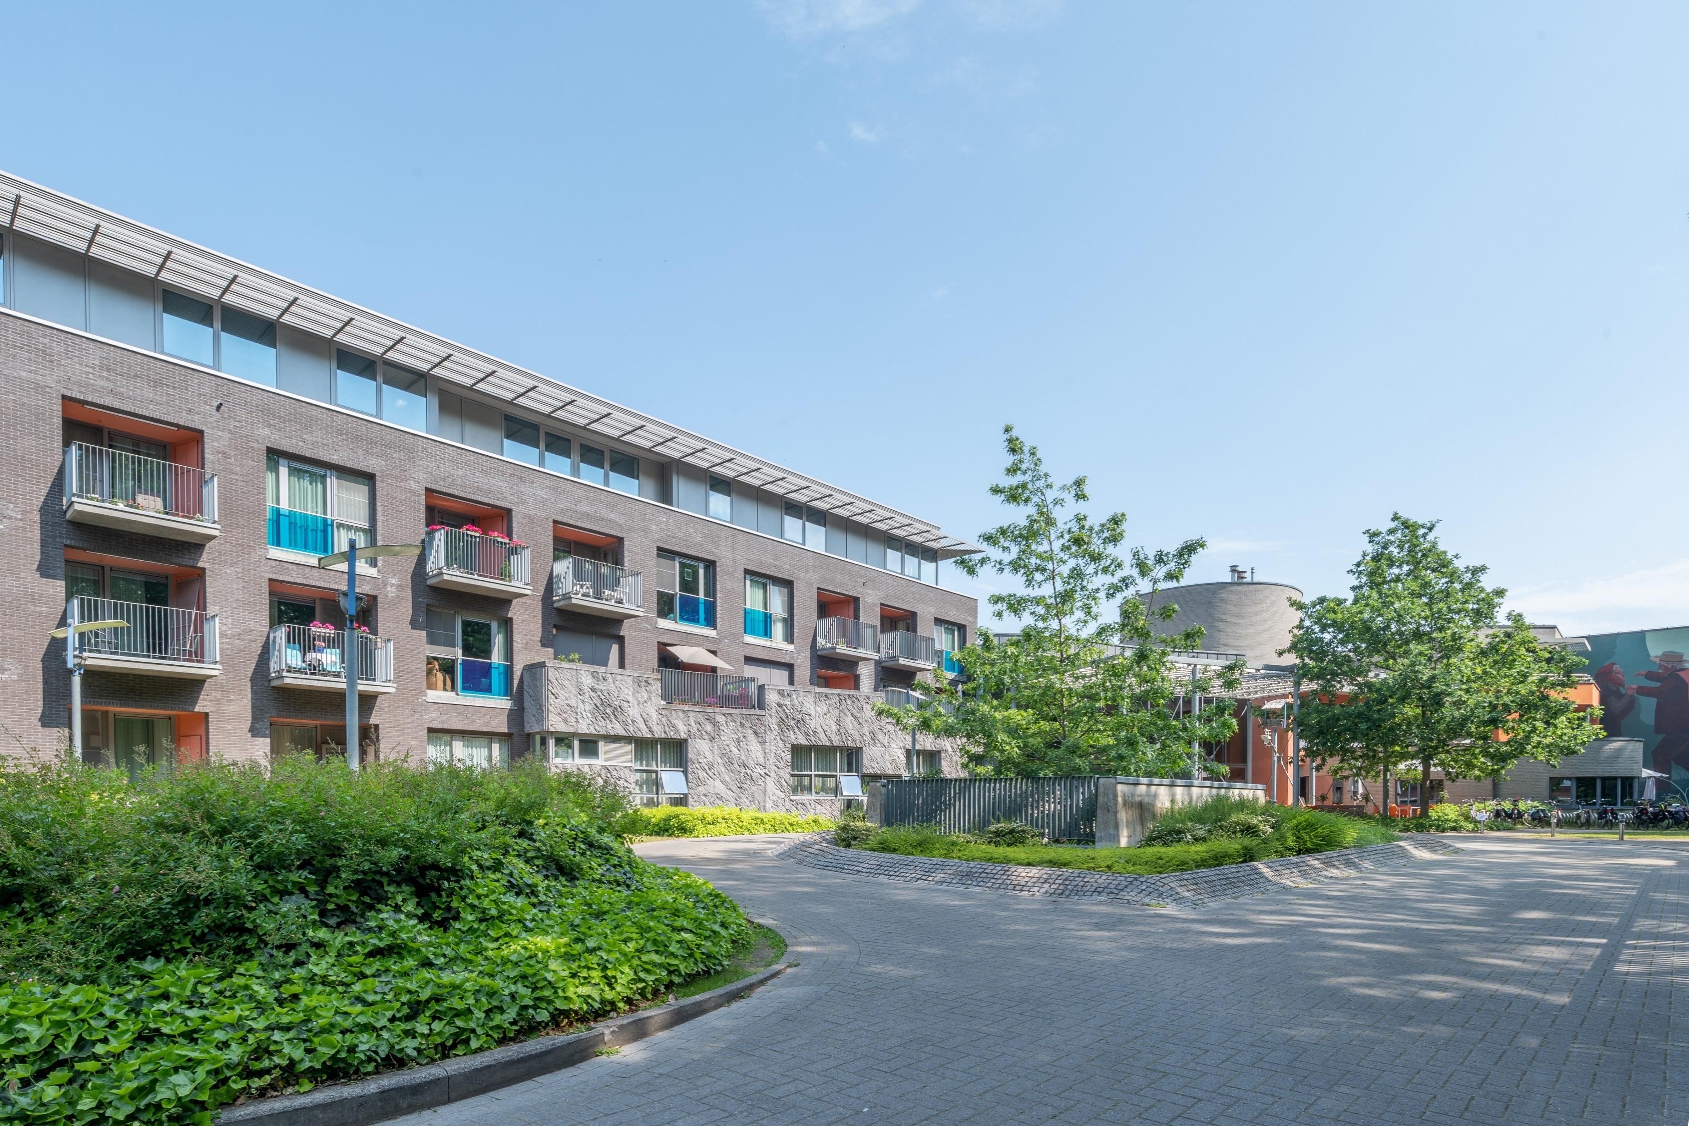
Nood aan een duwtje in de rug om meer te bewegen?
Bewegen Op Verwijzing-coach Marie helpt je op weg met 5 coachingsessies in groep.
We besteden aandacht aan valpreventie, duurzame beweegtips, algemeen welzijn en beweegmomenten.
Woensdag 17 april, 24 april, 8 mei, 15 mei en 22 mei telkens van 15u00 tot 16u30.
Gratis
Je hebt enkel een verwijsbrief van je (huis)arts
of zorgverlener nodig.
Inschrijven (verplicht) en meer info
Marie.raymaekers@bewegenopverwijzing.be
carine.luyten@zorgleuven.be
Tel: 0487 27 29 34
In samenwerking met :

